Slide 1

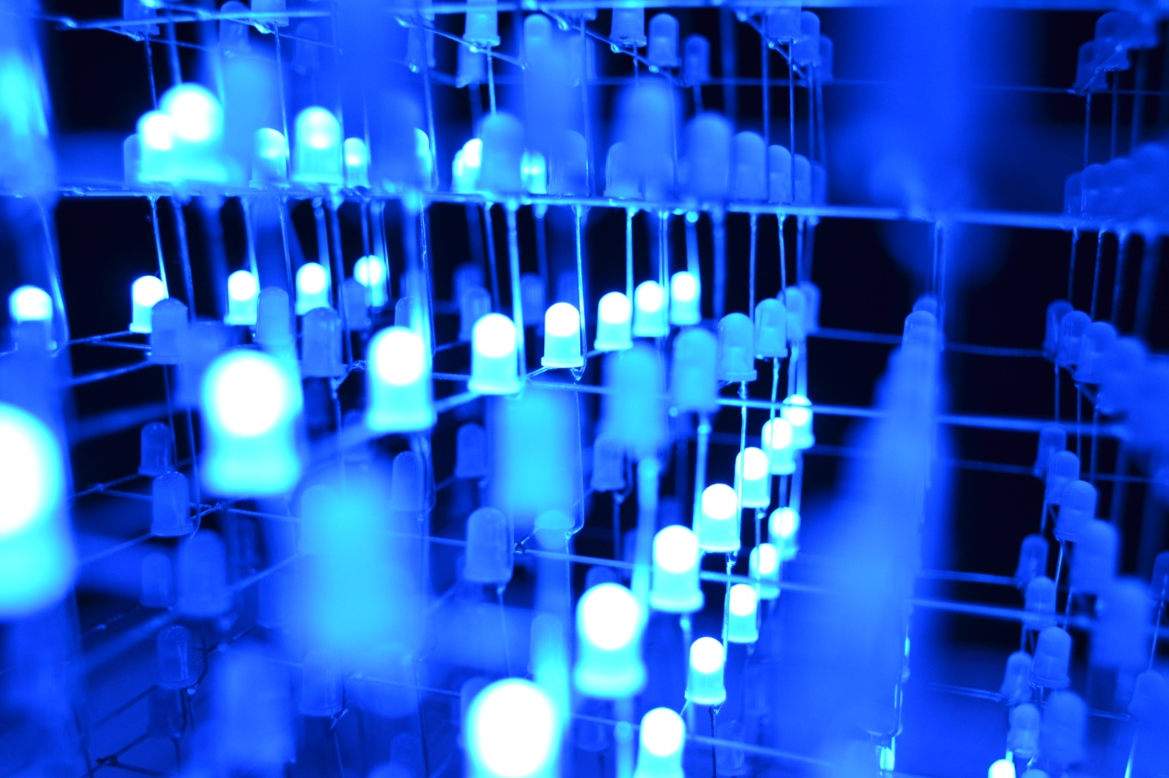
Cube à LEDs
Jonathan Aubert 13/06/2012

Slide 2
Plan de la présentation
But de l’expérience
Schéma bloc général
Organisation du cube
Mécanisme d’affichage
Application C#
Drivers sources
Limitation du courant LED
Mesure du courant LED
Conclusion
Améliorations
Questions?

Slide 3

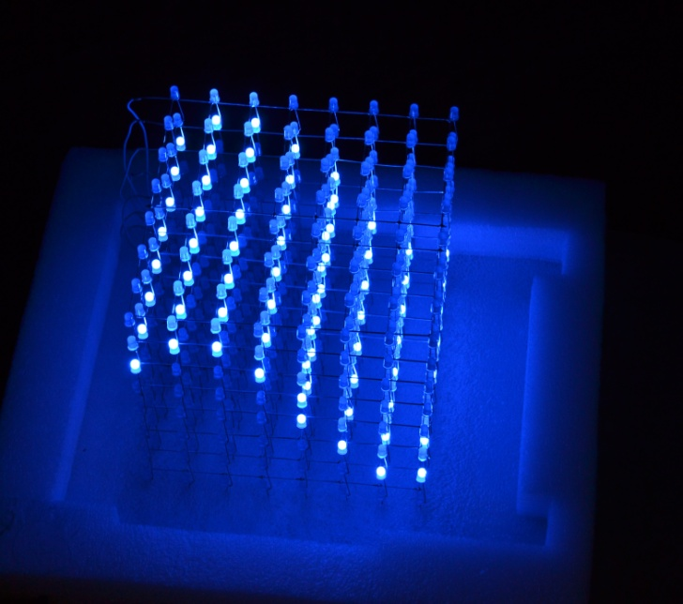
But de l’expérience
Afficher des images et animations en 3D dans un cube de 8x8x8 LEDs dans un but décoratif.

Slide 4
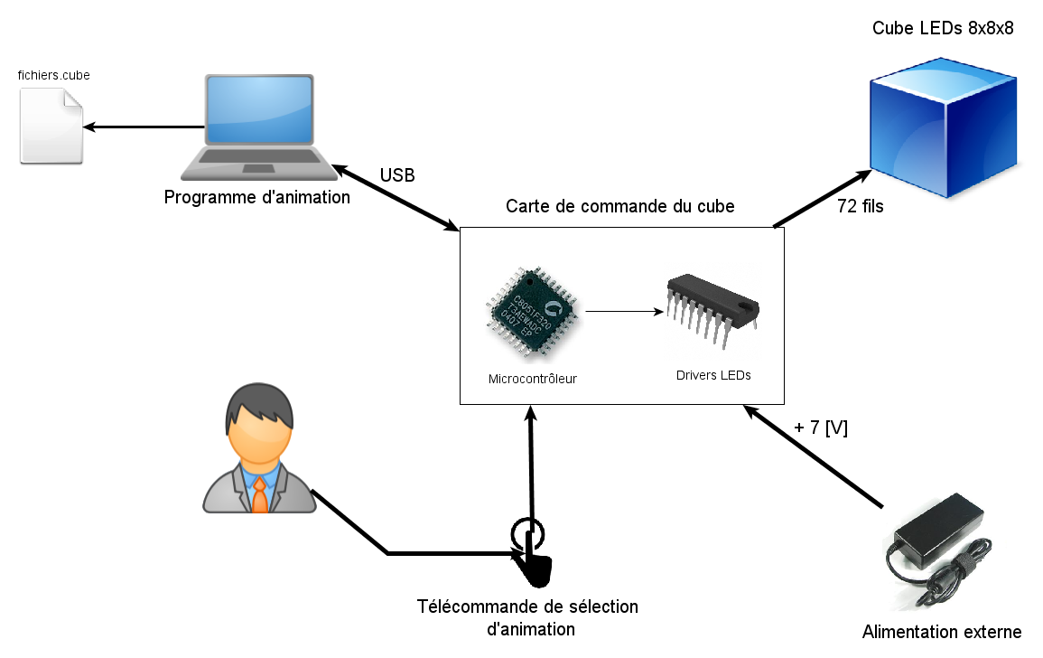
Schéma bloc général
Jonathan Aubert 13/06/2012

Slide 5
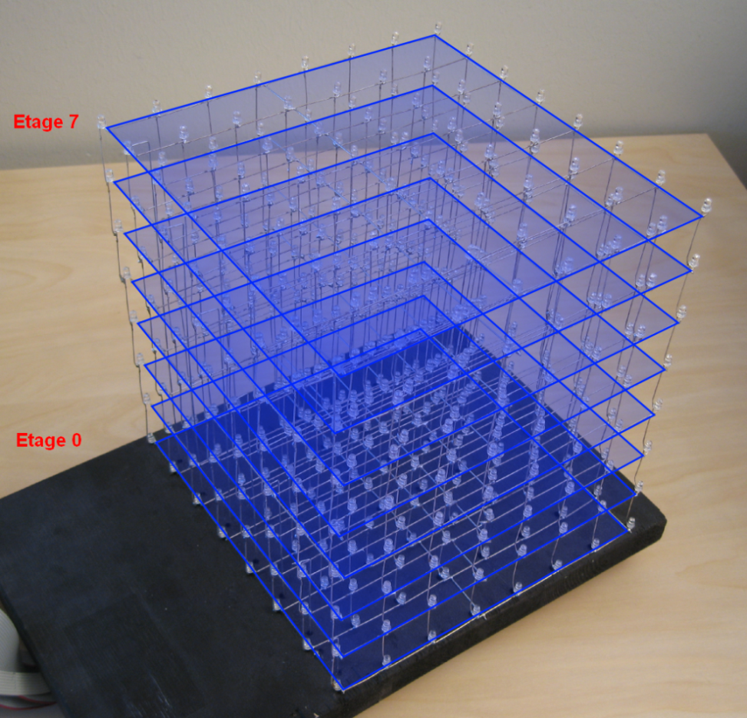
Organisation du cube
  Découpage des étages:

Slide 6
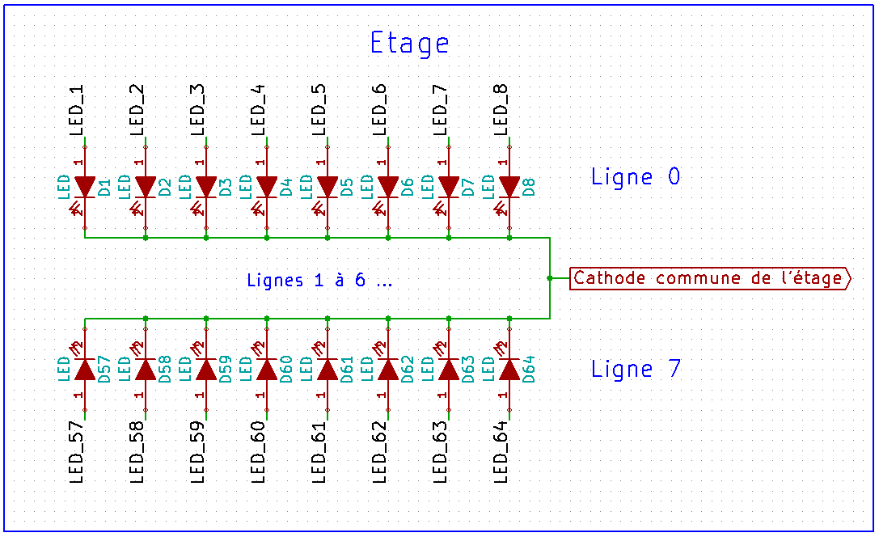
Organisation du cube
  Schéma d’un étage vu de dessus:

Slide 7
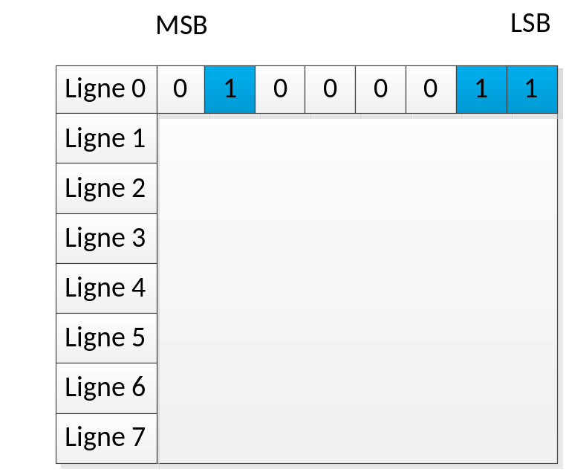
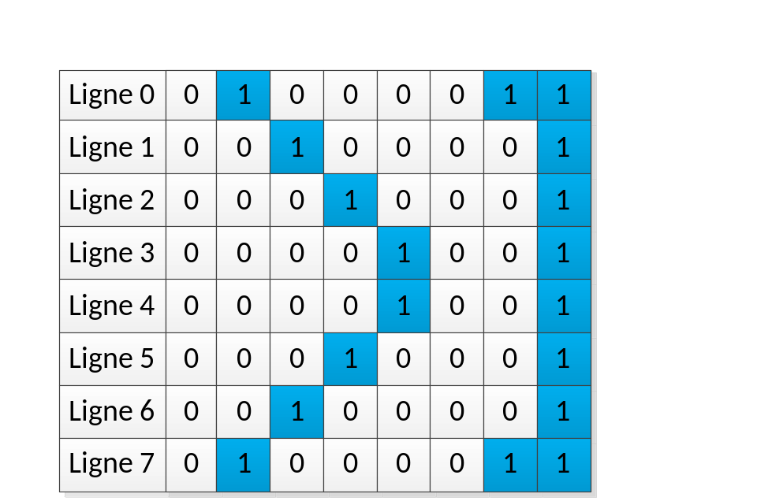
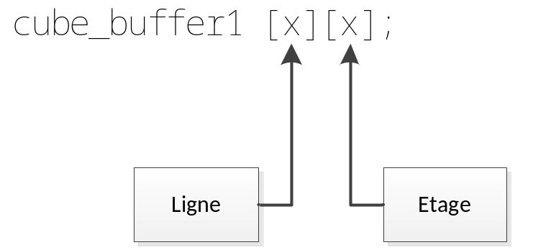
Organisation du cube
  Organisation en RAM:

Slide 8
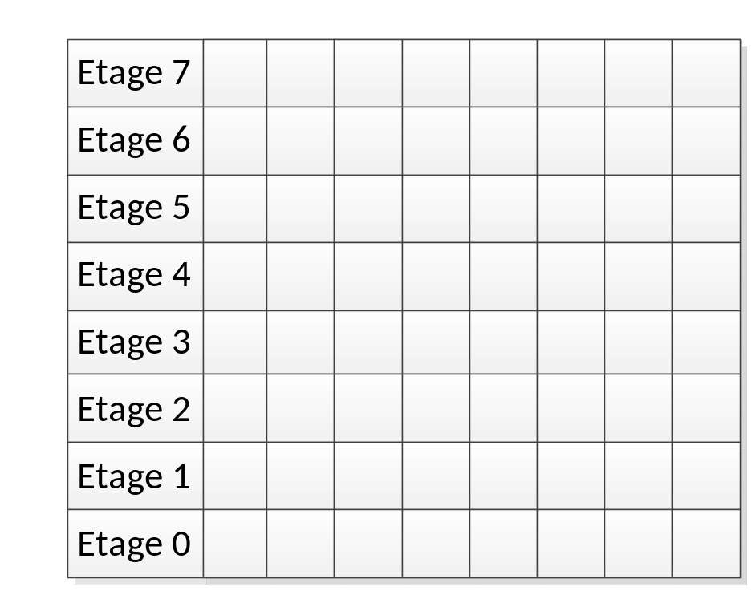
Organisation du cube
  Balayage des étages:

Slide 9
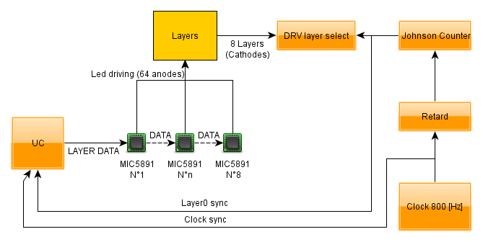
Mécanisme d’affichage
Balayage:
F_{image} = 100 [Hz]
F_{étage} = 800 [Hz]

Slide 10
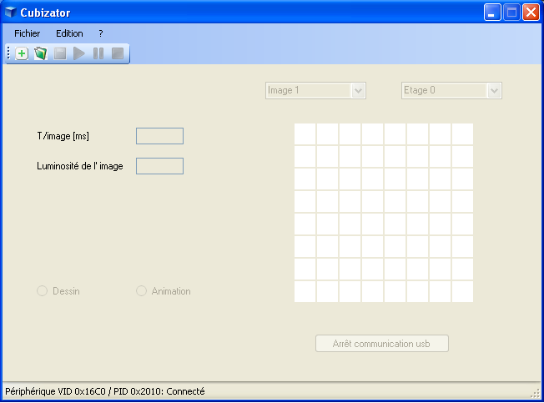
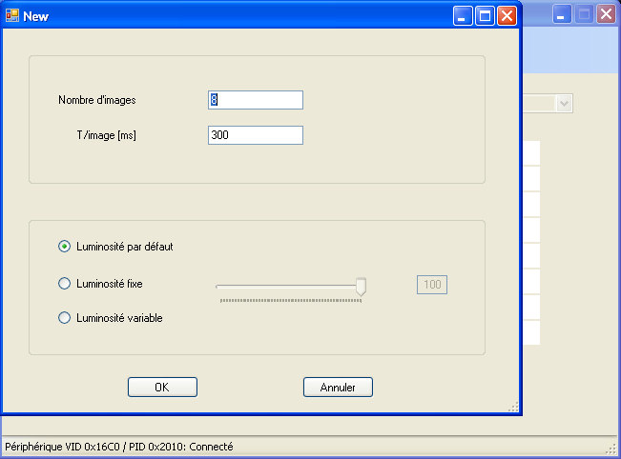
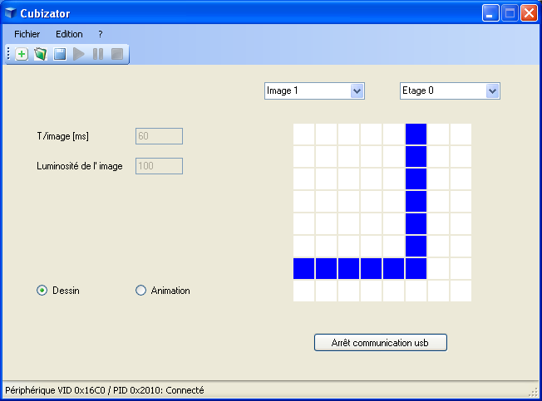
Application C#

Slide 11
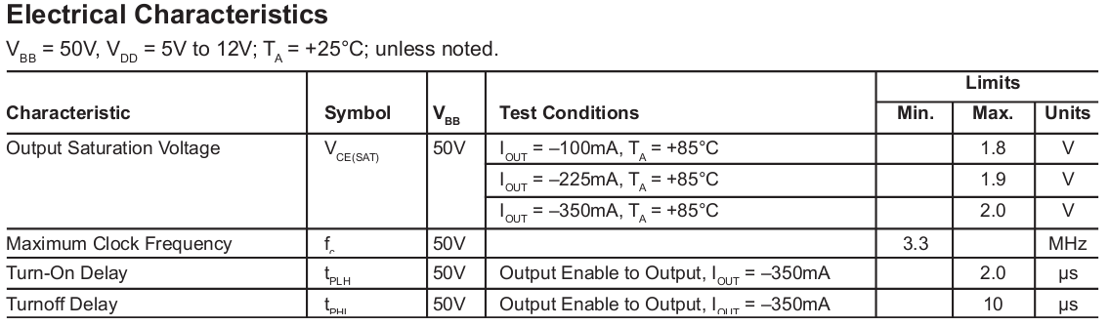
Drivers sources
  MIC5891:
  Dispose de 8 sorties. Mon besoin: 65 [mA] par sortie.
  Note: I_{OUTMAX} est spécifié à 500 [mA] ; .

Slide 12
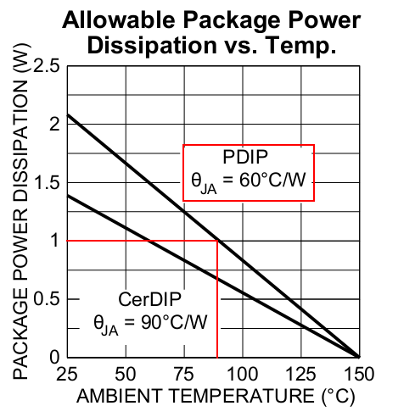
Drivers sources
  Calcul de la dissipation de puissance:

Slide 13
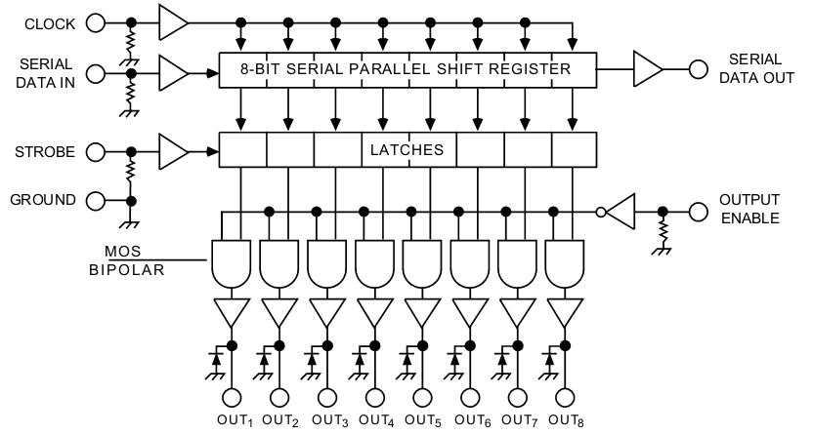
Drivers sources
  Structure interne:

Slide 14
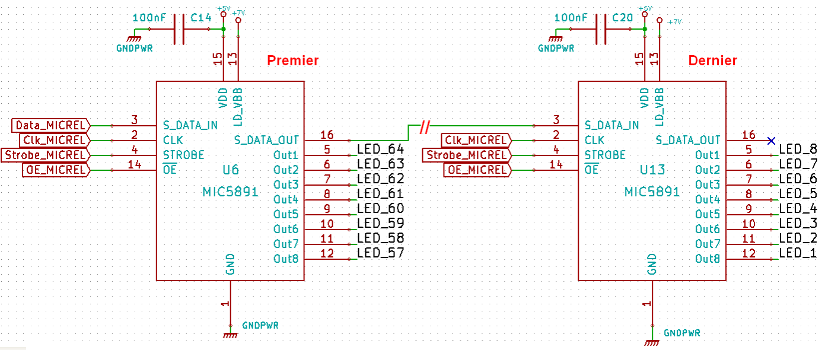
Drivers sources
  Schéma:

Slide 15
Limitation de courant
  Moyens disponibles:
  Simple résistance => Bon marché, courant instable.
  CLD => Prix élevé (170 CHF) !
  JFET => Calculé, mais non testé.

Slide 16
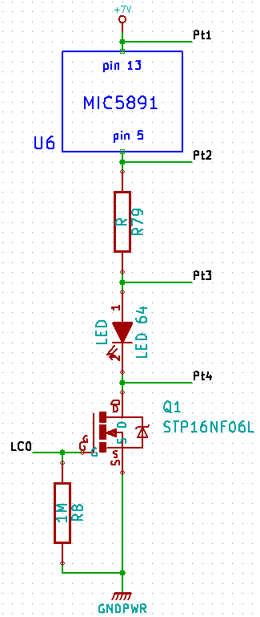
Mesure du courant LED
  Schéma de mesure:
  Note: R₇₉ fut mesurée à 27.1[Ω]

Slide 17
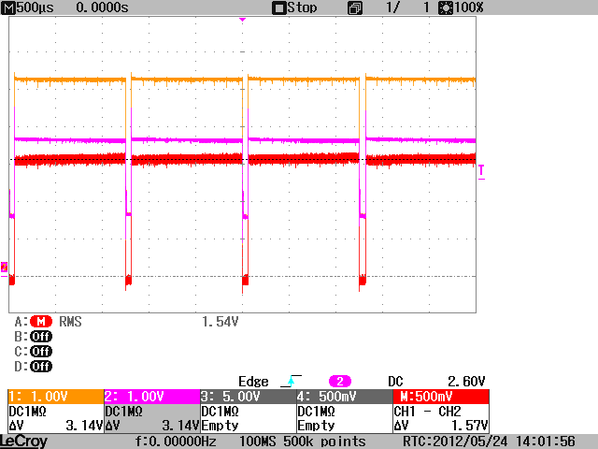
Mesure du courant LED
Avec la colonne n°64 allumée:
Ch1 = Pt2
Ch2 = Pt3
Maths = CH1-CH2 = U_{R79} à 2 [V/Div]
Les 2 canaux sont en DC.
Trigger sur CH2, front montant
à 2.6 [V].
U_{R79} = 1.57 [V]

Slide 18
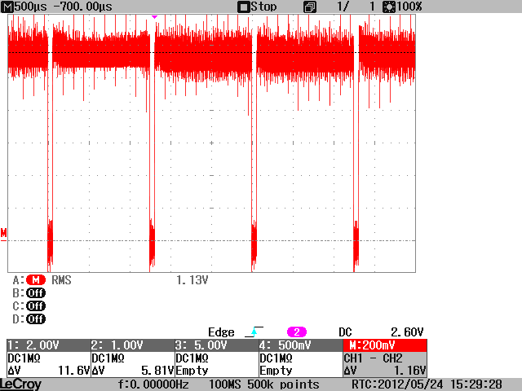
Mesure du courant LED
Avec tout le cube allumé :
Ch1 = Pt2
Ch2 = Pt3
Maths = CH1-CH2 = U_{R79} à 2 [V/Div]
Les 2 canaux sont en DC.
Trigger sur CH2, front montant
à 2.6 [V].
U_{R79} = 1.16 [V]

Slide 19
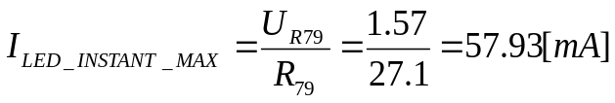
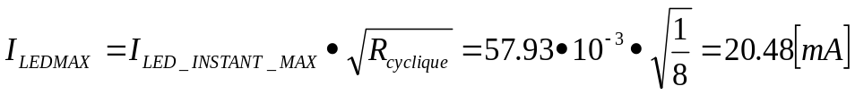
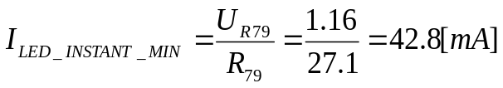
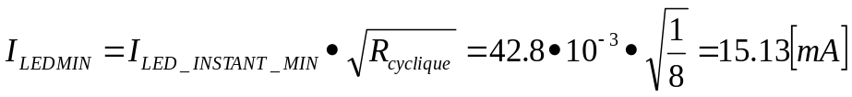
Mesure du courant LED
Courant maximum par LED (colonne 64 allumée):
Courant minimum par LED (cube entièrement allumé):
Variation:

Slide 20

Conclusion
De belles animations peuvent-être obtenues.
Les objectifs ont été atteints, bien que des difficultés furent
rencontrées (persistance des LEDs, USB).
Le courant LED variant de 26 % n’a pas d’influence visuelle.

Slide 21
Améliorations
Réaliser un boitier en aluminium.
Ecriture d’animation personnalisées dans une mémoire flash.
Affichage du spectre audio provenant d’une source (MP3…).
Faire des transformations dans l’espace par calcul matriciel.
Utiliser un ARM Cortex M3.

Slide 22
Questions?

